Slide 1
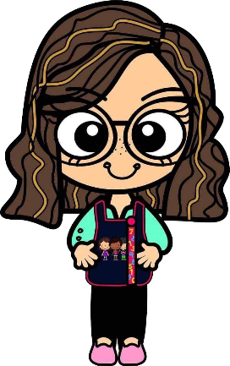
Escuela Normal de Educación Preescolar
Licenciatura en educación preescolar
Ciclo Escolar 2020 – 2021
Sexto Semestre Sección A
Curso: Trabajo Docente y Proyectos de mejora escolar
Maestra: Dolores Patricia Segovia Gómez
Alumna: Argelia Azucena Esquivel Castillo
Numero de lista: 3
Saltillo Coahuila, A 21 de mayo del 2021

Slide 2
1. Las TIC´S son una herramienta fundamental para el buen desarrollo de las clases virtuales
2. Es importante propiciar la participación de todos nuestros alumnos, así conocerás lo que ya saben
3. Los niños se motivan mucho mas cuando tu muestras interés en sus respuestas
10. Al pasar lista de manera divertida, tanto los papás como los niños se interesan mas por realizar las actividades
4. al explicar y llevar a cabo las reglas establecidas, los niños trabajan en orden
9. Es fundamental que prepares tu clase con tiempo, así podrás verificar su funcionamiento y mejorar las áreas de oportunidad
5. Siguiendo los consejos de las educadoras, la practica será mucho mas favorable para trabajar los aprendizajes en los niños
7. Debemos responder de manera respetuosa pero concreta a las inquietudes de los padres de familia
8. Hay que tener una actitud positiva y mostrarte segura al trabajar con los niños y al hablar con la educadora
6. Debemos responder de manera respetuosa pero concreta a las inquietudes de los padres de familia

